Slide 1


LOVE SUITON
企画書
相馬 靜雅
澗口 将太郎
石原 颯馬
日野澤 匠泉
奥定 伊吹
堀川 萩大

Slide 2
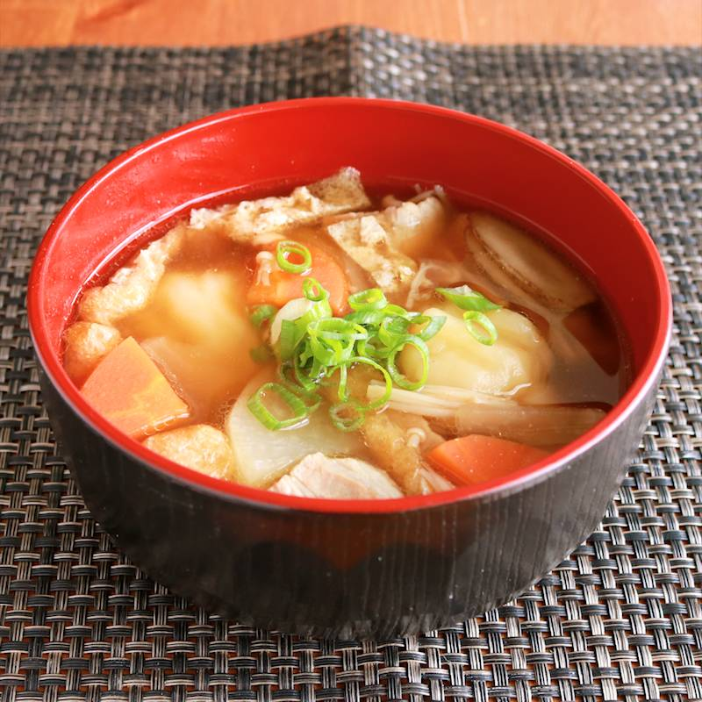
コンセプト
超圧倒的すいとん体験をあなたに
～配達を添えて～
ターゲット層
NINJAが好きな海外20代

Slide 3

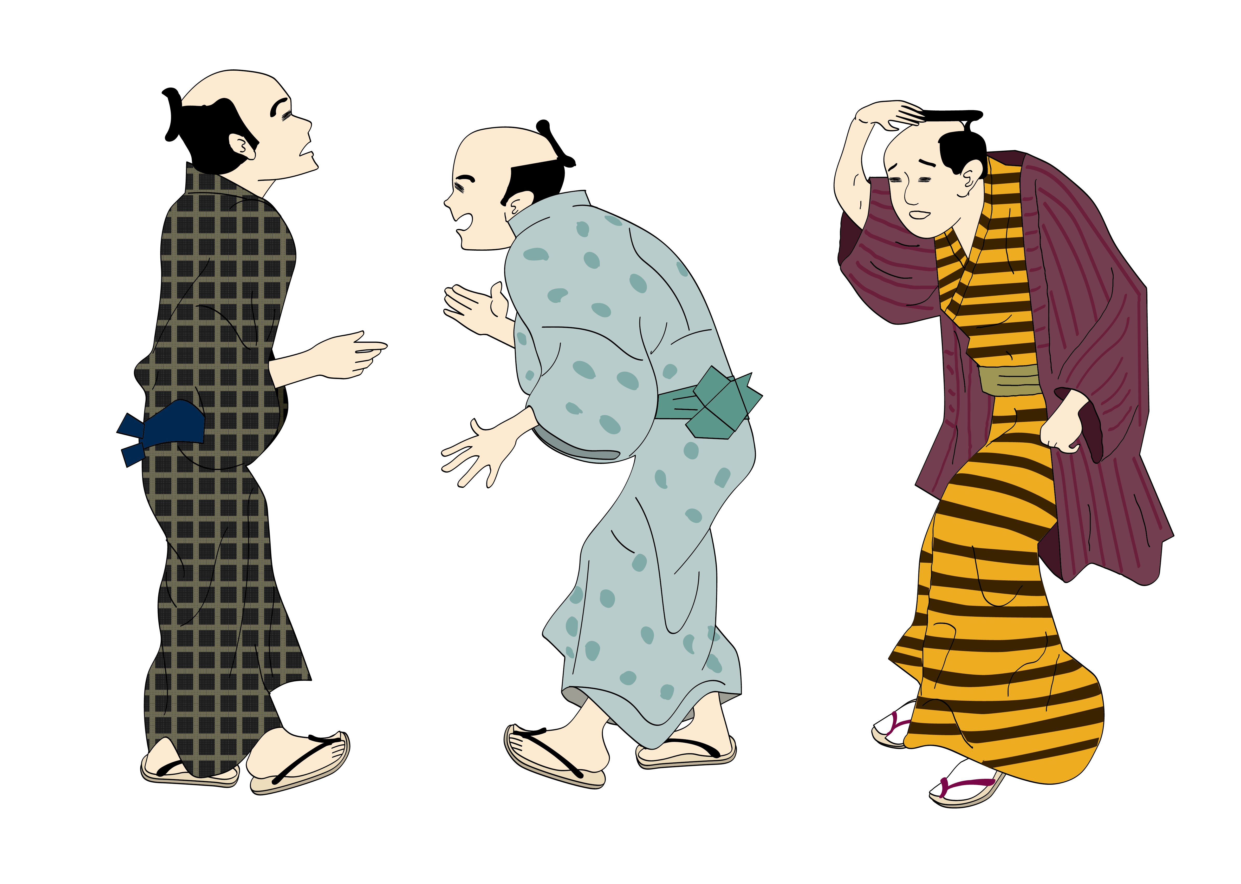
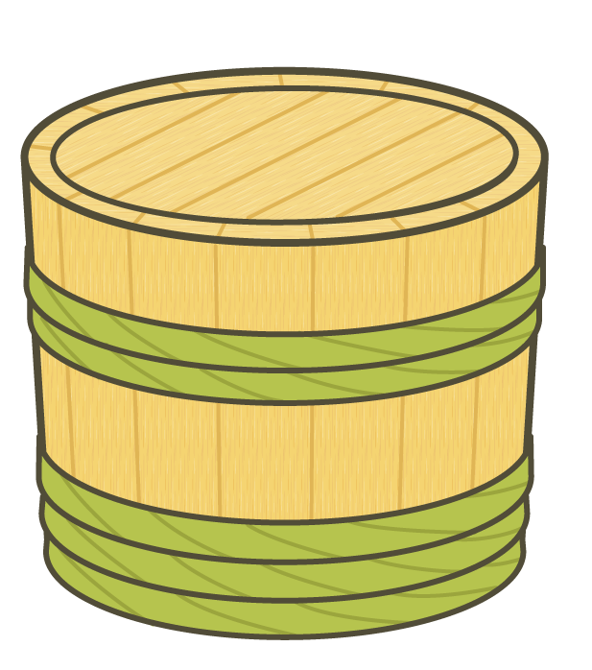

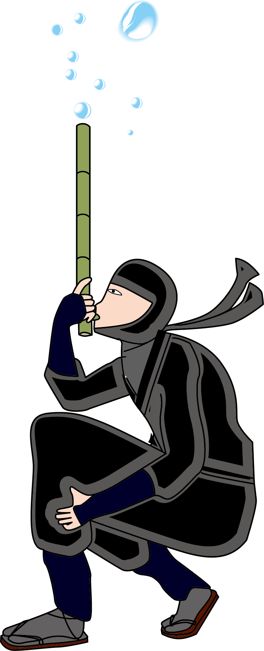
任務
貴殿に荷物を運んでいただきたい。
ただし地上では危険が多い。
すいとんの術を駆使して
水路を利用して運んでいくべし
絶対に水には落とすべからず
また、道中の障害物にも気を付けるべし。
城下町、渓谷の水をくぐりぬけ依頼人まで無事届けるように

Slide 4
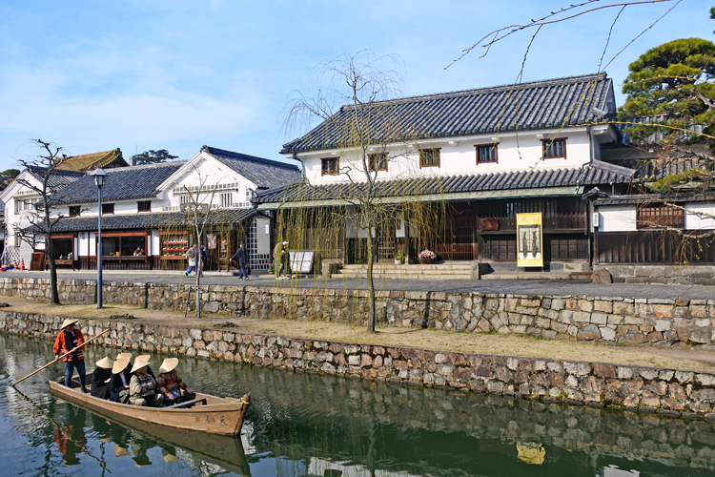
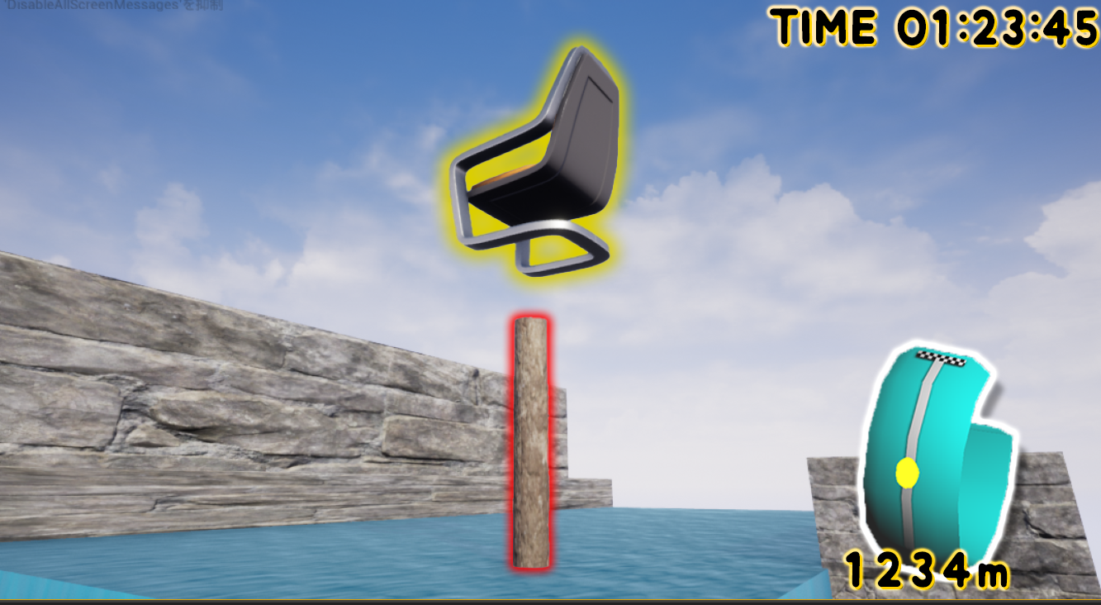

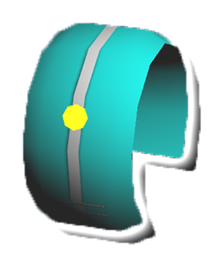

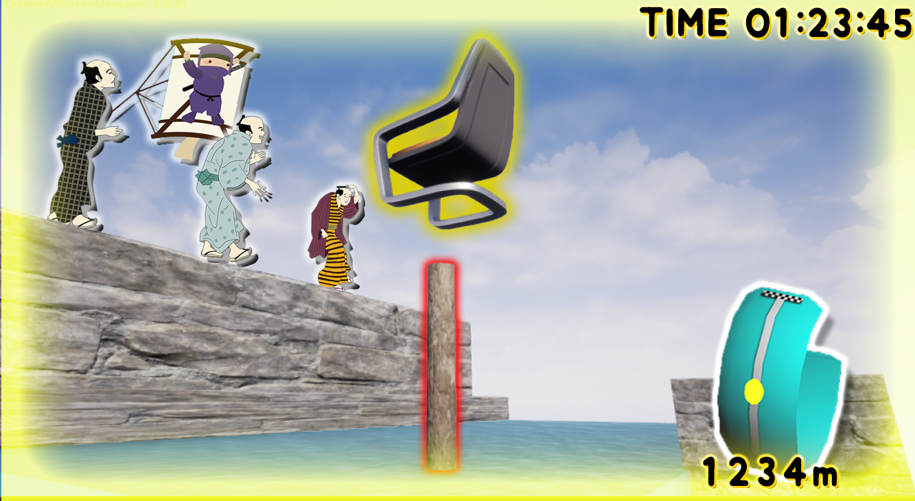
① プレイヤー
ゲーム画面イメージ
操作方法
実際に動かすキャラクター、
前に進んでゴールを目指す。
移動
空気を出す
上下
ワザ
③
多少の上下が可能。
②
ワザやニアミスを
繰り返すことで
盛り上がって
自身やマップ、
画面端に変化が
② 荷物
空気で運ぶ対象物。
上下に調整しながら
浮かせて運んでいく。
④
①
③ 時間
ゴールまでの時間。
制限時間ではなくゴール
するまで増え続ける。
マップイメージ
評価による変化イメージ
④ マップ
ゴールまでの距離。
進むほどに回転するような
変化をさせて距離を表す。

Slide 5
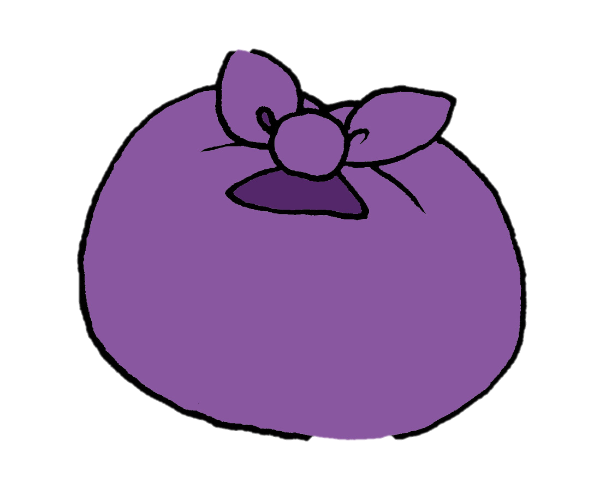


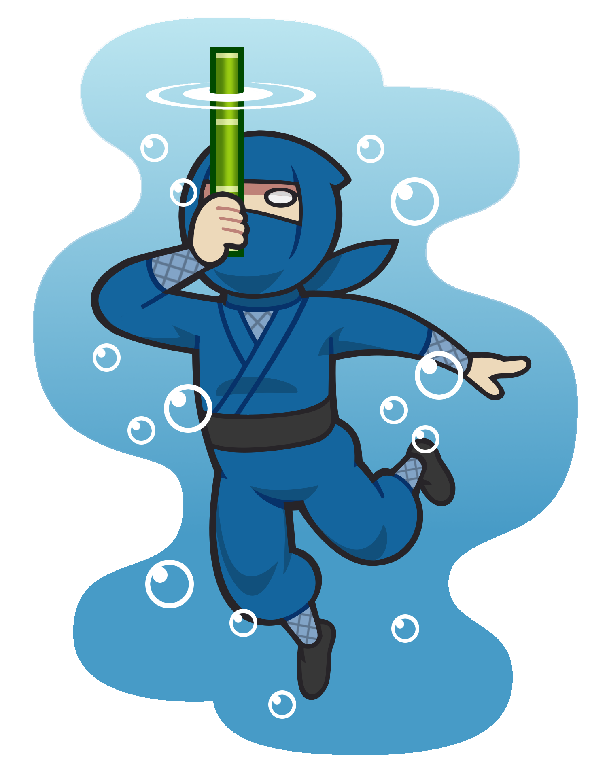

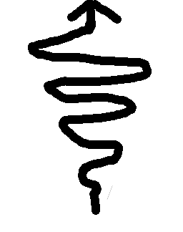


適切な呼吸
指南書① 手順を知れ
上げるほど不安定になり
バランスを崩して
荷物が飛んで行ってしまう
見極めた移動
Low
High
自身の
タイミングで
吹いて浮かせ
川の流れに
沿う、逆らう
も自由自在
荷物を水に落とすことなく
目標まで届けよ！
落ち着いてゆっくり、慣れたら素早く

Slide 6

指南書② 活路は己で導くべし
障害物が配達を妨げる
空気を通さないような
障害物も存在する
上手く避けて進め
己だけの突破口を見つけよ！
上から一発で
下から細かく
荷物を操れなくなると
失敗となってしまう
慎重に、時に大胆に

Slide 7



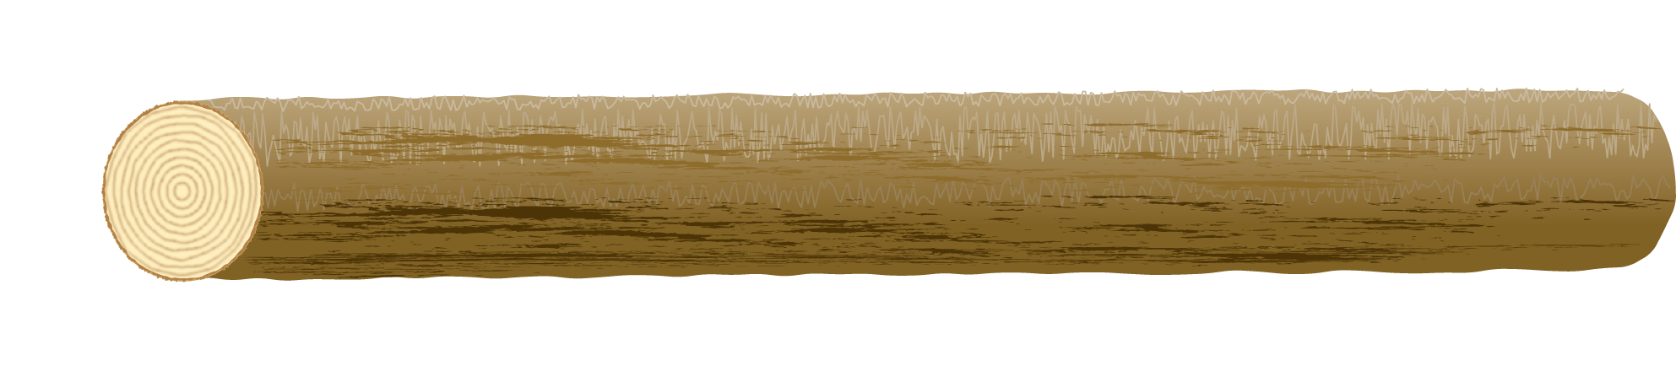


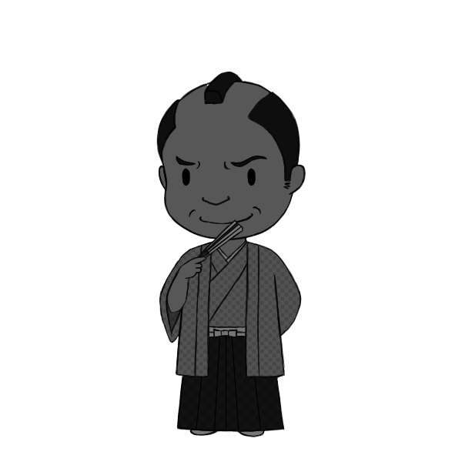
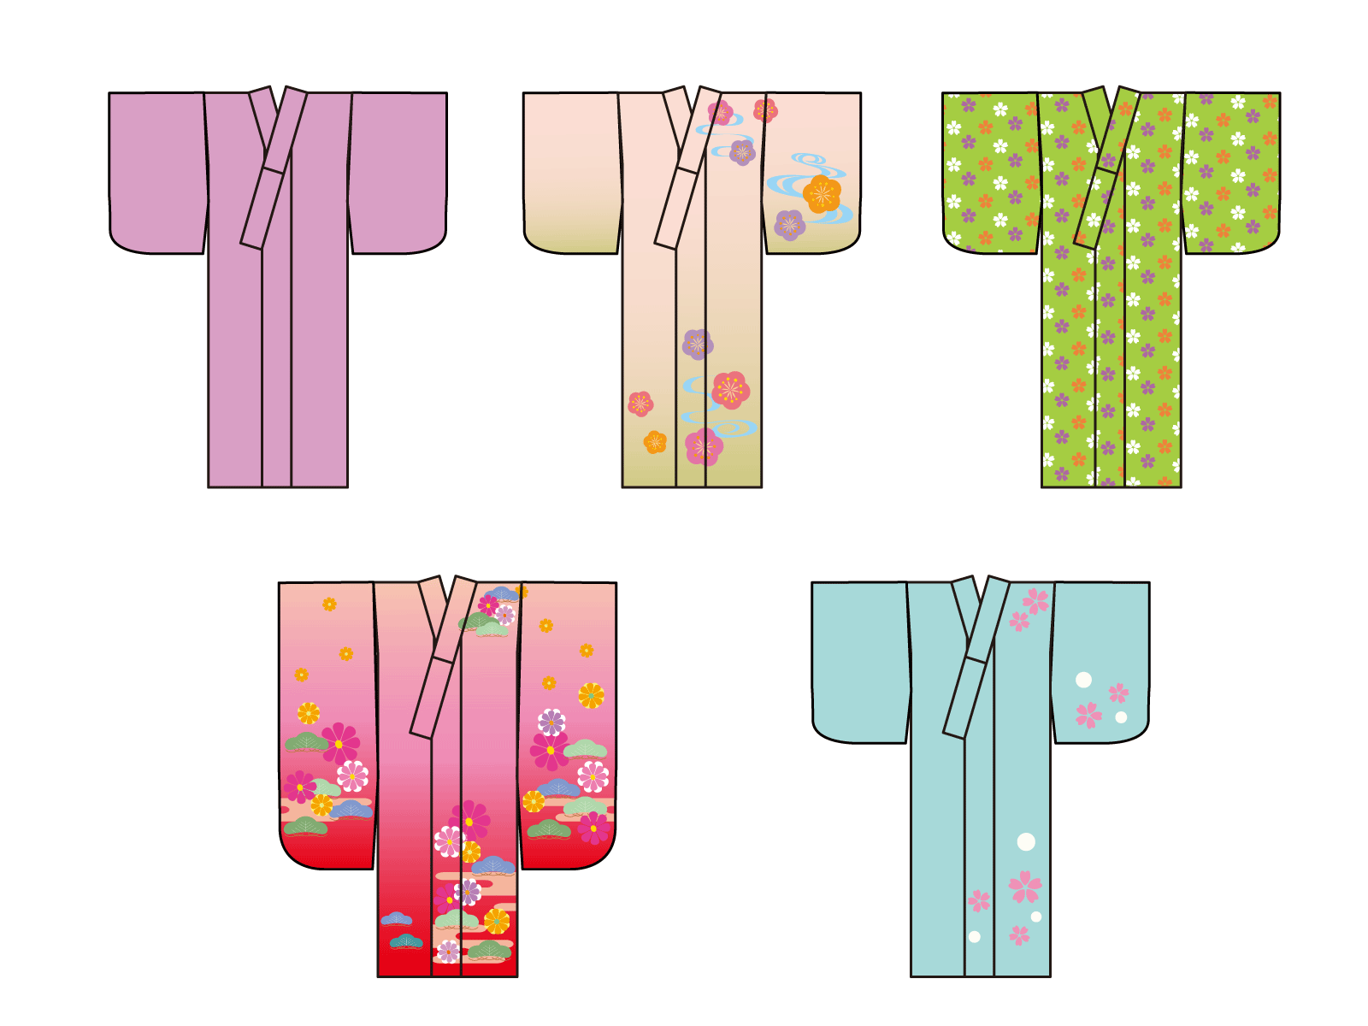
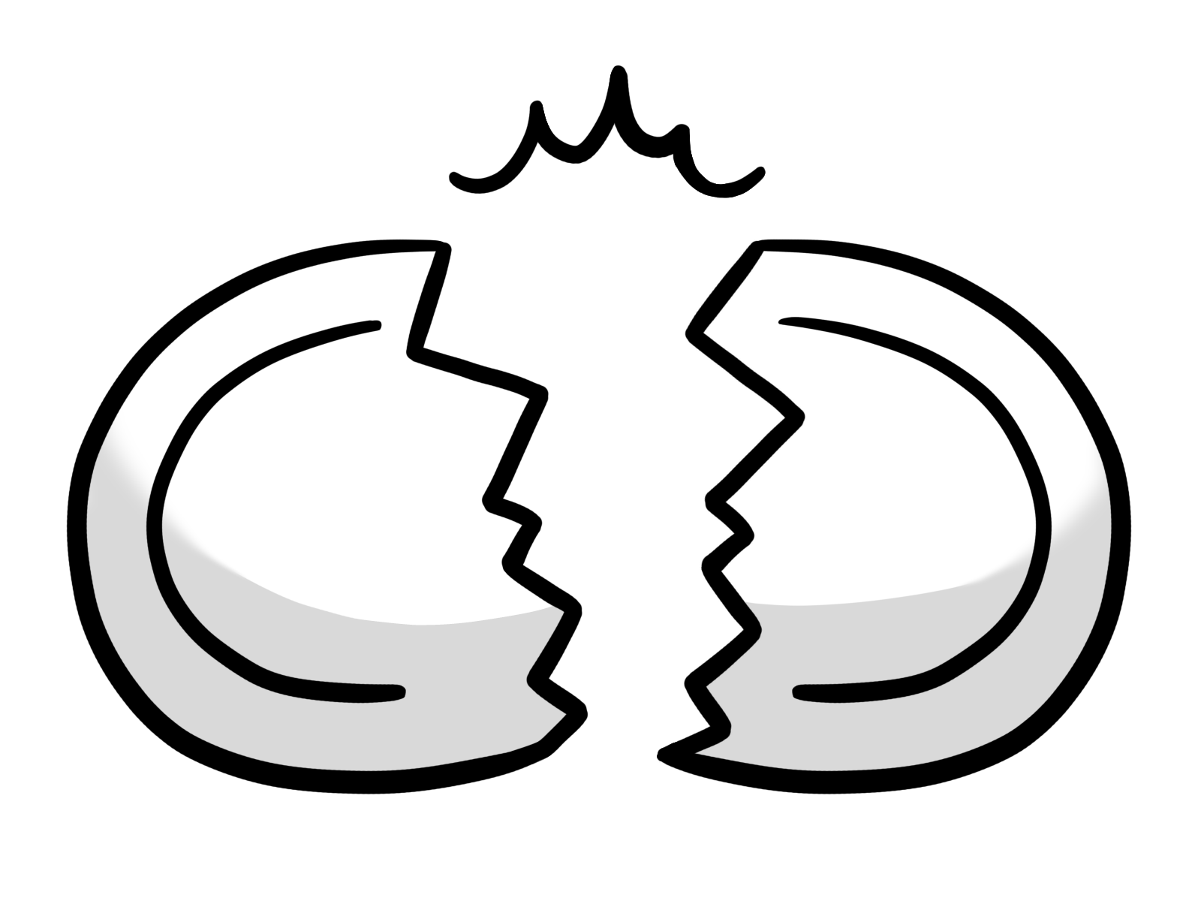

指南書③ 荷は己より大事に
重さを見極めよ。
空気による影響も変わる
横転
注意
重きものなら吹き耐えよ
ワレモノ
注意
荷は一つにあらず。
特徴を掴み大切に運ぶべし！
ふわふわ舞うなら
優しめに

Slide 8
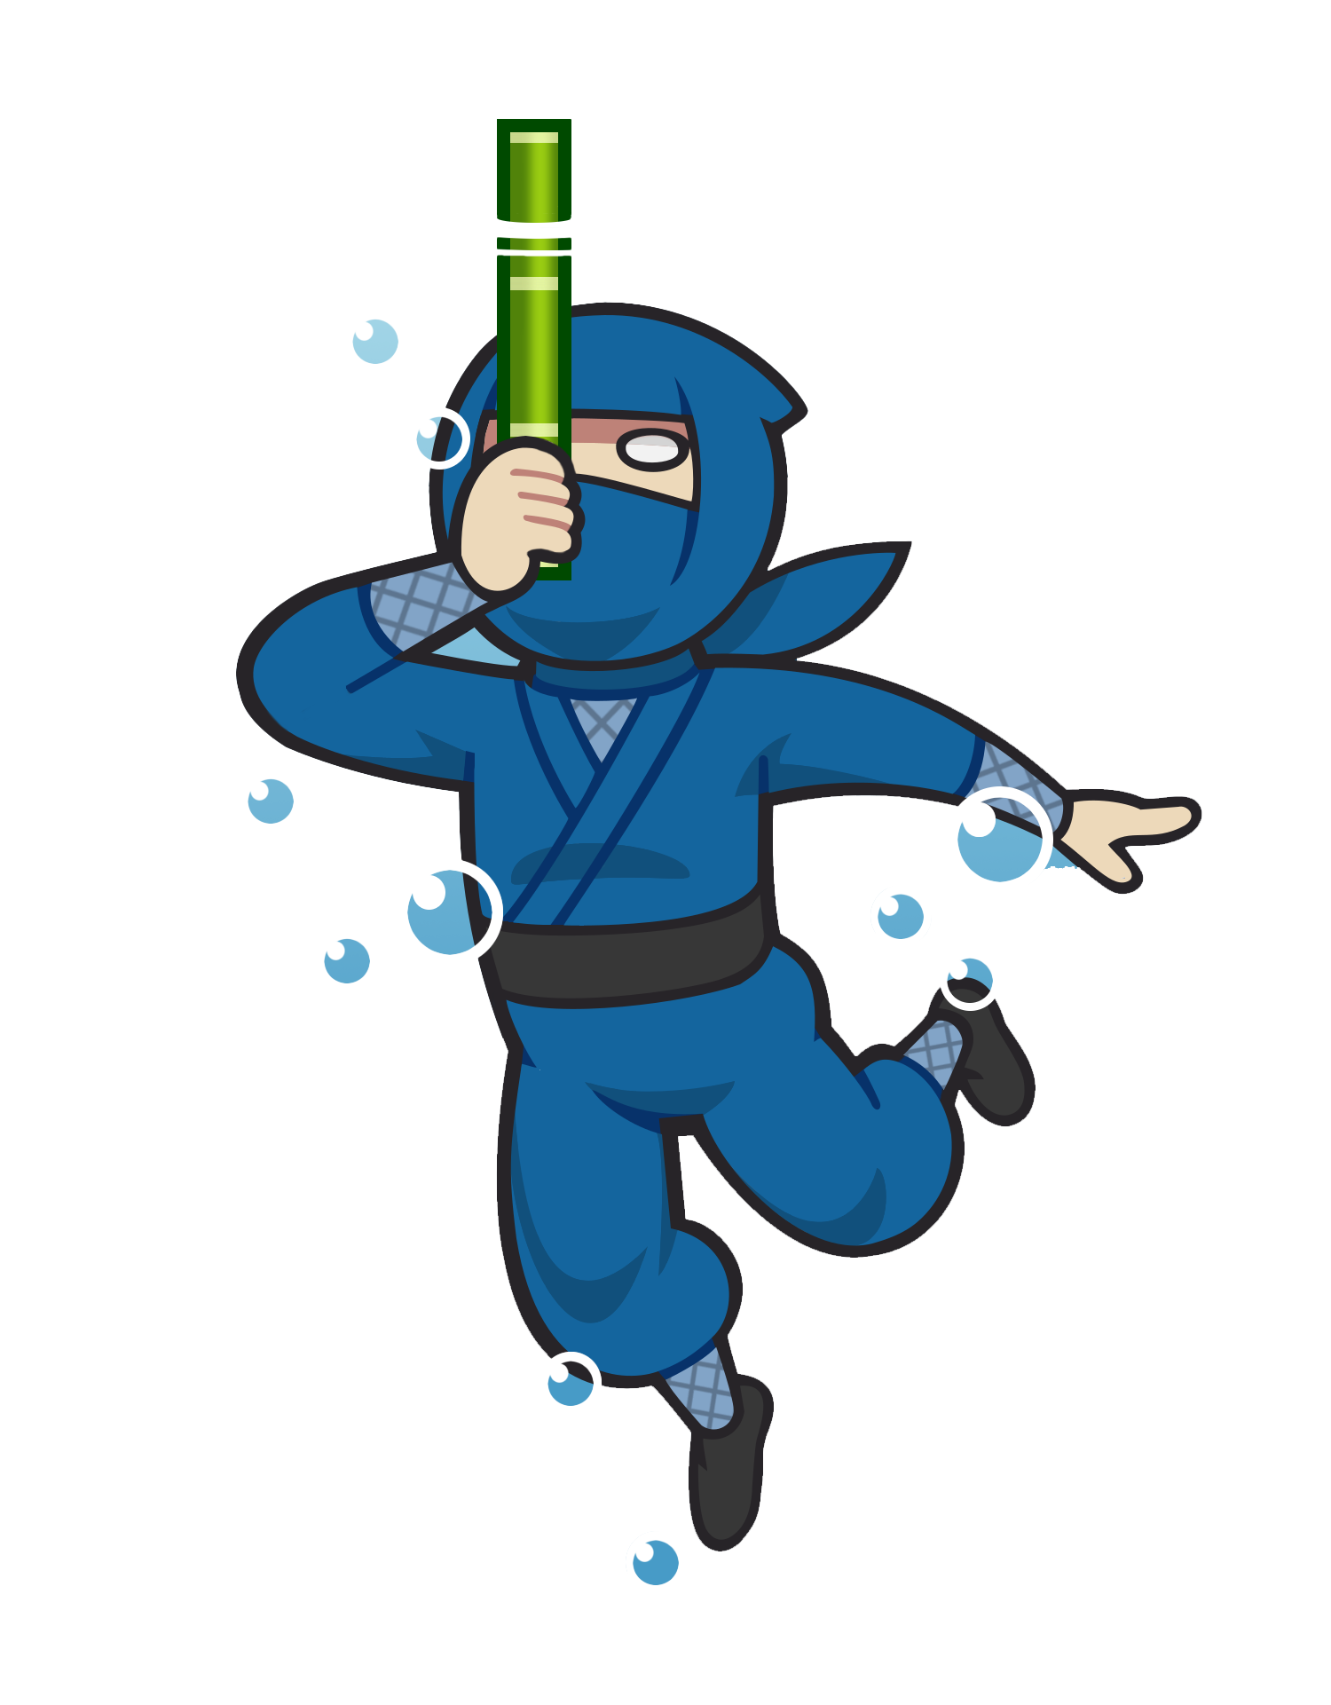


指南書④ 常にワザを磨くべし
GIRIGIRI
を攻めてnear-miss！
荷物をあえて回したり
SUGOI YABAI
自分自身を浮かしたり…
一息の間に華麗にキメろ
届けるだけで終わるべからず、娯楽すらも提供すべし

Slide 9
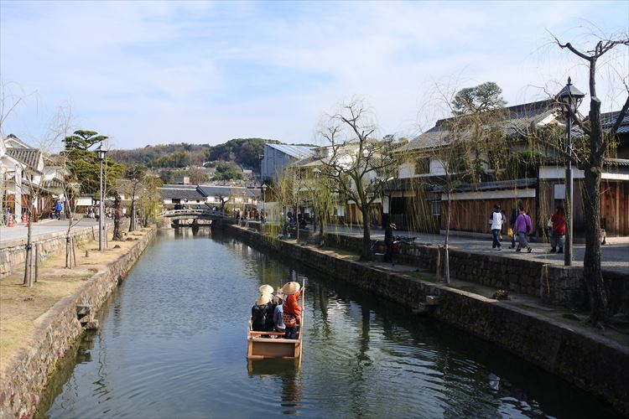
圧倒的技術
水へのこだわり
環境反射
しぶき
水の流れ
波紋

Slide 10
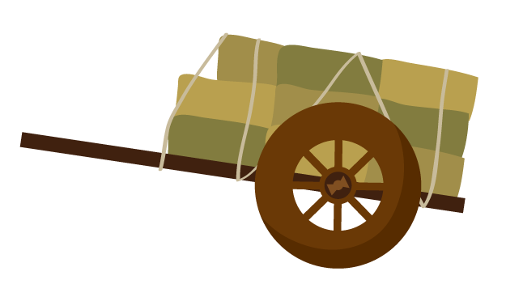
最強への心得
時に慎重に、時に に
大胆
突破口を見つけて攻略せよ！！！

